Slide 1
KỂ CHUYỆN
Kể chuyện được chứng kiến hoặc tham gia

Slide 2
ĐỀ BÀI
Kể chuyện về một lần em được đi thăm cảnh đẹp ở địa phương em hoặc nơi khác .
Gợi ý :

Slide 3
Gợi ý
1. Xác định rõ cảnh đẹp mà em đã có dịp đến thăm (cánh đồng hay ngọn núi,dòng sông, ngôi chùa , hồ nước ,ngọn tháp …)
Tên gọi cụ thể của cảnh đẹp đó
Đó là cảnh đẹp ở địa phương em hay nơi khác.

Slide 4
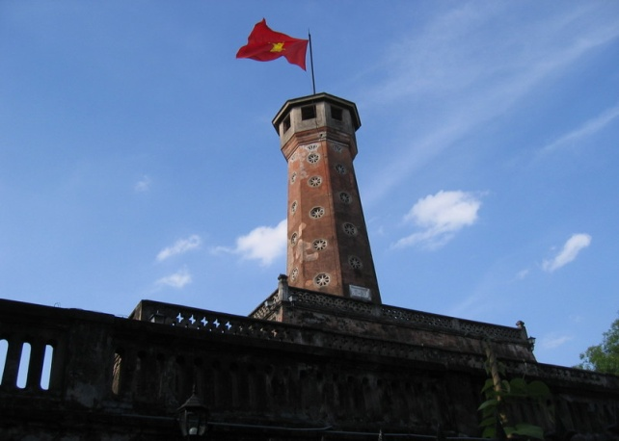
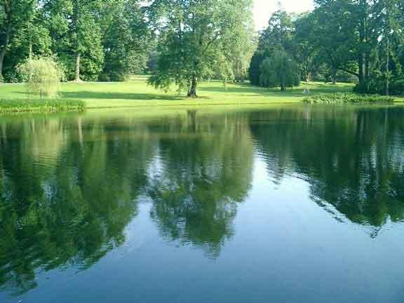
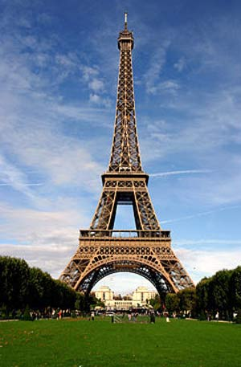
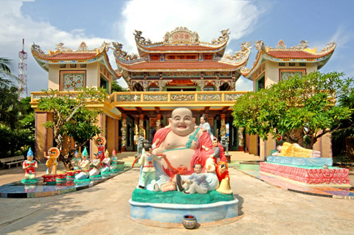
Một số cảnh đẹp

Slide 5
Bài học đến đây kết thúc .

